Slide 1
4-713-16: Analyse D’affaires
Détermination des besoins
Détermination des besoins
Séance 2

Slide 2
Plan Des séances du cours
BLOC 1 – LA DÉTERMINATION DES BESOINS – Output « Business Case »
S1 – Introduction au cours et portrait de la pratique d’analyse d’affaires
S2 – Préparation du dossier de décision « Business Case
BLOC 2 – LES TECHNIQUES DE MODÉLISATION DES PROCESSUS
S3 – Modélisation de la matrice des responsabilités et du processus
S4 – Modélisation des processus (BPMN 2.0)
BLOC 3 – LA MÉTHODE INTÉGRÉE « élicitation» des exigences et analyse
S5 – Cycle de développement et étude préliminaire – Envergure du projet
S6 – Diagnostic – Analyse de l’environnement
S7 – Présentations – Cas Accor Hôtels
S8 – Diagnostic – Évaluation de la performance des processus
S9 – Diagnostic – Identification et analyse des problèmes des processus et de leurs causes
S10 – Processus cible
S11 – Processus cible et gestion du changement
S12 – Invité – L’analyste d’affaire en contexte Agile

Slide 3
Plan de la séance 1
Comprendre le positionnement du domaine de compétence de la détermination des besoins d’entreprise
Quoi, pourquoi et quand?
Output ➔ dossier de décision (Business Case)
Comprendre ce domaine de l’analyse d’affaires
Comprendre la démarche de détermination des besoins
Utiliser cette démarche pour résoudre le cas de transformation numérique des hôtels Accord

Slide 4

Et si seulement c’était si facile ….
DÉTERMINATION des besoins quoi ET pourquoi

Slide 5
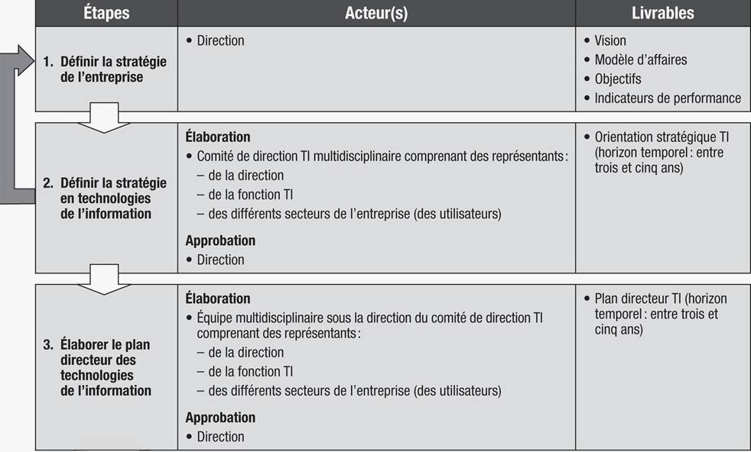
DÉTERMINATION des besoins ORIGINE des demandes de détermination des besoins
Démarche d’alignement stratégique des TI

Slide 6
Définir la stratégie TI
Identifier les TI nécessaires en soutien aux orientations stratégiques
Analyser les architecture/infrastructure en place ainsi que leurs forces et leurs faiblesses
Identifier les projets stratégiques et les projets obligatoires
Prioriser ces projets

Slide 7
Élaborer le plan directeur
un rappel de la stratégie d’affaires
un énoncé de la stratégie TI
une analyse de haut niveau de l’impact de cette stratégie sur l’architecture informationnelle et sur l’infrastructure technologique de l’entreprise
une liste priorisée des projets retenus avec leur description, leurs objectifs et une estimation du temps, des ressources, des bénéfices et des coûts impliqués
À ne pas oublier: Planification des investissements sur un horizon de 3 à 5 ans et doit être révisé chaque année pour s’assurer de sa pertinence.

Slide 8
Élaborer le dossier de décision

Slide 9
DÉTERMINATION des besoins quand ?
Interventions en analyse d’affaires
Avant
le projet
Pendant
le projet
Après
le projet
Planification de l’analyse d’affaires
Détermination des besoins
« Élicitation » des exigences et analyse
Évaluation de la solution
Traçabilité et monitoring (contrôle)

Slide 10
Plan de la séance 1
Comprendre le positionnement du domaine de compétence de la détermination des besoins d’entreprise
Quoi, pourquoi et quand?
Output ➔ dossier de décision (Business Case)
Comprendre ce domaine de l’analyse d’affaires
Comprendre la démarche de détermination des besoins
Utiliser cette démarche pour résoudre le cas de transformation numérique des hôtels Accord

Slide 11

les domaines de connaissance du parfait analyste d’affaires
Détermination des besoins
Analyser la problématique d’affaires ou l’opportunité à saisir et analyser l’environnement de l’organisation pour déterminer les besoins.
Planification de l’analyse d’affaires
Planifier et définir l’approche d’analyse d’affaires et le plan pour assurer une couverture complète des exigences pour répondre aux besoins du projet.
Analystes
d’affaires
Elicitation des exigences et analyse
Exécuter, de façon itérative, les activités liés aux exigences: planifier, préparer, éliciter , analyser et documenter.
Niveaux
5- Stratégique
4- Expert
3- Compétent
2- Connaissant
1- Conscient
Traçabilité et contrôle
Gérer le processus de gestion des changements aux exigences et/ou à la portée du produit à travers le cycle de projet.
Évaluation de la solution
Exécuter des activités pour valider la solution qui est soit implantée ou prêt à être implantée.

Slide 12
les domaines de connaissance du parfait analyste d’affaires
Détermination des besoins
Analyser la problématique d’affaires ou l’opportunité à saisir et analyser l’environnement de l’organisation pour déterminer les besoins.
Analystes
d’affaires
Niveaux
5- Stratégique
4- Expert
3- Compétent
2- Connaissant
1- Conscient

Slide 13
Plan de la séance 1
Comprendre le positionnement du domaine de compétence de la détermination des besoins d’entreprise
Quoi, pourquoi et quand?
Output ➔ dossier de décision (Business Case)
Comprendre ce domaine de l’analyse d’affaires
Comprendre la démarche de détermination des besoins
Utiliser cette démarche pour résoudre le cas de transformation numérique des hôtels Accord

Slide 14
DÉTERMINATION des besoins Fiche descriptive sommaire du domaine et démarche
Analyser le problème et/ou l’opportunité d’affaires et l’environnement (interne et externe) de l’organisation pour cristalliser les besoins et circonscrire l’envergure « scope » de la solution (i.e.: du produit).
Comprendre le problème ou l’opportunité ;
Cristalliser les besoins d’affaires ;
Évaluer les écarts « gap » ;
Évaluer les différentes solutions « HIGH LEVEL » possibles ;
Recommander la solution la plus pertinente.
Description (quoi)
Objectifs
(pourquoi)
ÉTAPES ET INTRANT(S)
DEFINITION
EXTRANT(S)
1 - Cristalliser les besoins et les motivations d’affaires et s’entendre
Problème d’affaires ou opportunité exprimée
Recueille l’information, cristalliser le problème / l’opportunité (quoi) et comprend les motivations.(pourquoi).
Énoncé  (écrit ) du problème / de l’opportunité, entériné et approuvé par les parties prenantes. On s’entend!
2 – Analyser les écarts « AS-IS » vs « TO-BE »
Énoncé  (écrit ) du problème / de l’opportunité,
Analyser et comprendre les composant IMPORTANTS du problème (objectifs, causes fondamentales qui empêchent l’atteinte) et de l’opportunité (contributeurs).
Écarts entre situation « AS-IS » et « TO-BE » cristallisés
3 – Évaluer la faisabilité et recommander l’option la plus viable
Écarts entre situation « AS-IS » et « TO-BE » cristallisés
Développer l’approche pour fermer l’écart « AS-IS / TO-BE » (ajouter ressources), proposer des solutions, évaluer leur faisabilité et recommander l’option la + viable.
Étude de faisabilité (matériel afférent) et recommandation de l’option la plus viable
4– Assembler le dossier de décision « Business Case »
Étude de faisabilité (matériel afférent) et recommandation de l’option la plus viable
Rédiger le document qui contient minimalement : le problème / l’opportunité, l’analyse, la recommandation, l’évaluation financière et les indicateurs de performance.
Dossier de décision « «Business Case »

Slide 15
DÉTERMINATION des besoins Fiche descriptive sommaire du domaine et démarche
Analyser le problème et/ou l’opportunité d’affaires et l’environnement (interne et externe) de l’organisation pour cristalliser les besoins et circonscrire l’envergure « scope » de la solution (i.e.: du produit).
Comprendre le problème ou l’opportunité ;
Cristalliser les besoins d’affaires ;
Évaluer les écarts « gap » ;
Évaluer les différentes solutions « HIGH LEVEL » possibles ;
Recommander la solution la plus pertinente.
Description (quoi)
Objectifs
(pourquoi)
ÉTAPES ET INTRANT(S)
DEFINITION
EXTRANT(S)
1 - Cristalliser les besoins et les motivations d’affaires et s’entendre
Problème d’affaires ou opportunité exprimée
Recueille l’information, cristalliser le problème / l’opportunité (quoi) et comprend les motivations.(pourquoi).
Énoncé  (écrit ) du problème / de l’opportunité, entériné et approuvé par les parties prenantes. On s’entend!
2 – Analyser les écarts « AS-IS » vs « TO-BE »
Énoncé  (écrit ) du problème / de l’opportunité,
Analyser et comprendre les composant IMPORTANTS du problème (objectifs, causes fondamentales qui empêchent l’atteinte) et de l’opportunité (contributeurs).
Écarts entre situation « AS-IS » et « TO-BE » cristallisés
3 – Évaluer la faisabilité et recommander l’option la plus viable
Écarts entre situation « AS-IS » et « TO-BE » cristallisés
Développer l’approche pour fermer l’écart « AS-IS / TO-BE » (ajouter ressources), proposer des solutions, évaluer leur faisabilité et recommander l’option la + viable.
Étude de faisabilité (matériel afférent) et recommandation de l’option la plus viable
4– Assembler le dossier de décision « Business Case »
Étude de faisabilité (matériel afférent) et recommandation de l’option la plus viable
Rédiger le document qui contient minimalement : le problème / l’opportunité, l’analyse, la recommandation, l’évaluation financière et les indicateurs de performance.
Dossier de décision « «Business Case »

Slide 16
Étape 1 Cristalliser les besoin d’affaires, les motivations et s’entendre
ACTIVITÉS
Identifier les parties prenantes ;
Investiguer le problème / l’opportunité ;
Compiler les données pertinentes et évaluer la situation ;
Rédiger l’énoncé du problème / de l’opportunité
Faire entériner et approuver l’énoncé par le parties prenantes.

Slide 17
Étape 1 Cristalliser les besoin d’affaires, les motivations et s’entendre
ACTIVITÉS
Identifier les parties prenantes ;
Investiguer le problème / l’opportunité ;
Compiler les données pertinentes et évaluer la situation ;
Rédiger l’énoncé du problème / de l’opportunité ;
Faire entériner et approuver l’énoncé par le parties prenantes.

Slide 18

détermination des besoins
ÉTAPE 1 - Activité a. – identifier les parties prenantes
Identifier les parties prenantes | Complexité des partie prenantes | Attitude et influence | Niveau d’implication des parties prenante dans le projet
L’analyste d’affaires doit :
Identifier les parties prenantes visées par l’initiative et associées au projet ;
Mesurer leur influence et/ou leur pouvoir en ce qui a trait a l’approbation des livrables.
Les parties prenantes :
Sont des personnes, un groupe de personne ou une entité qui peut :
affecter, être affecté par, ou se perçoit comme étant affectée par …
une décision, une activité, l’extrant ou le résultat d’une initiative ;
Peuvent, de près ou de loin, appuyer ou compromettre le succès de l’initiative.

Slide 19
détermination des besoins
ÉTAPE 1 - Activité a. – identifier les parties prenantes
Identifier les parties prenantes | Complexité des partie prenantes | Attitude et influence | Niveau d’implication des parties prenante dans le projet
L’analyste d’affaires doit :
Identifier les parties prenantes visées par l’initiative et associées au projet ;
Mesurer leur influence et/ou leur pouvoir en ce qui a trait a l’approbation des livrables.
Les exigences d’une solution étant fondées sur les besoins, les souhaits et les attentes des parties prenantes ….
Si certaines parties prenantes, et leurs exigences, sont découvertes tardivement ceci entrainera des changements ayant pour effet :
De retarder les échéanciers ;
Nouvelles tâches à inclure
D’augmenter les coûts du projet ;
Taches complétées ou en cours à refaire ou nouvelles à ajouter
D’affecter négativement la satisfaction des parties prenantes.
Les approches itératives de collecte d’information peuvent absorber une partie du risque entourant
l’identification des parties prenantes et leurs exigences, mais elles ne peuvent les faire disparaître complètement.

Slide 20

détermination des besoins
ÉTAPE 1 - Activité a. – identifier les parties prenantes
Identifier les parties prenantes | Complexité des partie prenantes | Attitude et influence | Niveau d’implication des parties prenante dans le projet
L’analyste d’affaires doit ;
évaluer le degré de complexité des parties prenantes lui permettant ainsi de mieux quantifier le nombre et la variété d’ateliers de travail à prévoir pour recueillir let déterminer les besoins.
Raisons pour lesquelles un groupe d’acteurs
est complexe :
Il est composé d’un large nombre d’acteurs ;
Les besoins des acteurs sont très différents ;
L’initiative touche plusieurs processus d’affaires qui interagissent ;
L’uniformité transversale des divers processus n’est pas au rendez-vous ;
Il interagit avec plusieurs autres unités d’affaires ;
Il utilise plusieurs systèmes d’information (SI) internes ou externes à l’organisation.

Slide 21


détermination des besoins
ÉTAPE 1 - Activité a. – identifier les parties prenantes
Identifier les parties prenantes | Complexité des partie prenantes | Attitude et influence | Niveau d’implication des parties prenante dans le projet
L’analyste d’affaires doit :
évaluer les attitudes des parties prenantes, et leur influence a l’égard de l’initiative.
ATTITUDE envers…
Les objectifs organisationnels
L’approche de la solution
L’analyste d’affaires dans les projets
La collaboration
Le promoteur
Les membres de l’équipe
INFLUENCE sur…
Le projet
L’organisation formelle
Les autres parties prenantes (Informel)
La possibilité de mener à bien le projet

Slide 22
détermination des besoins
ÉTAPE 1 - Activité a. – identifier les parties prenantes
Identifier les parties prenantes | Complexité des partie prenantes | Attitude et influence | Niveau d’implication des parties prenante dans le projet
L’analyste d’affaires doit :
évaluer les attitudes des parties prenantes, et leur influence a l’égard de l’initiative.
1
Durant les entrevues, il investigue, identifie leurs objectifs, attentes et préoccupations envers le changement anticipé.
2
Sur une échelle qualitative, évaluer :
Leur intérêt envers le projet :
Dans quelle mesure le projet présente-t-il certains avantages / inconvénients pour la partie prenante?
Leur pouvoir d’influence sur l’issue du changement :
Dans quelle mesure la partie prenante possède-t-elle le pouvoir (formel et/ou informel) de modifier l'issue du projet et/ou la cible du changement?
-
+
Aucunement concerné
Peu concerné
Concerné
Hautement concerné
-
+
N’a pas d’influence
Peut influencer
A beaucoup influence
Est décisionnel

Slide 23
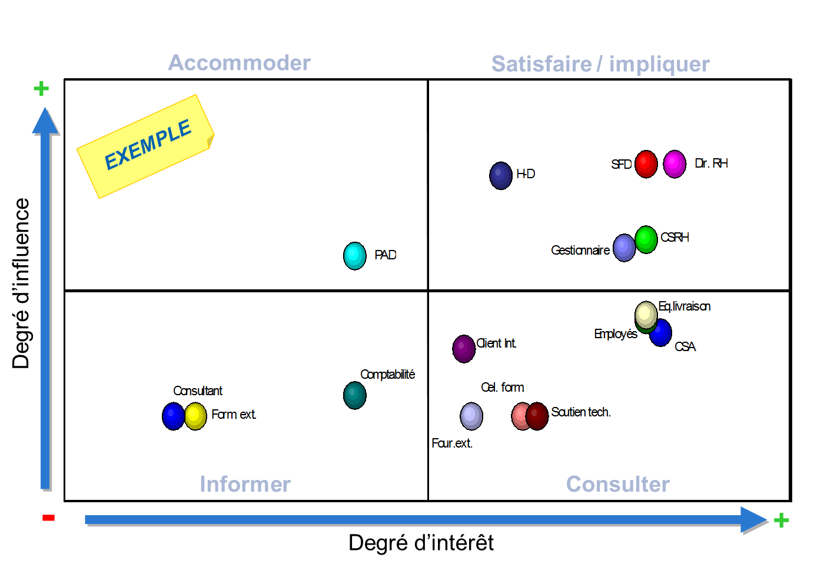
détermination des besoins
ÉTAPE 1 - Activité a. – identifier les parties prenantes
Identifier les parties prenantes | Complexité des partie prenantes | Attitude et influence | Niveau d’implication des parties prenante dans le projet
L’analyste d’affaires doit :
évaluer les attitudes des parties prenantes, et leur influence a l’égard de l’initiative.

Slide 24
détermination des besoins
ÉTAPE 1 - Activité a. – identifier les parties prenantes
Identifier les parties prenantes | Complexité des partie prenantes | Attitude et influence | Niveau d’implication des parties prenante dans le projet
L’analyste d’affaires doit :
préciser les parties prenantes impliquées
catégoriser les parties prenantes en assignant 1 de 4 rôle possibles (Matrice RACI)
N.B.: certains acteurs peuvent occuper plusieurs rôles (voir « Sponsor » ici-bas).
RÔLES POSSIBLE – MATRCE RACI
ÉTAPE – DÉTERMINATION DES BESOINS
[R]esponsable – réalise les activités de détermination.
[A]utorité – approuve la détermination des besoins (et le « Business Case » au besoin (une ou plusieurs)?
[C]onsulté – personnes à consulter pour comprendre le problème / l’opportunité.
[I]nformé – personne, ou groupe de personnes qui reçoit le résultat de la détermination des besoins.
RÔLES POSSIBLE – MATRCE RACI
ÉTAPE – DÉTERMINATION DES BESOINS
IMPORTANT
1- Qui approuve les livrables de l’étape de la détermination des besoins (entente sur les besoins et « Business Case »)
2- Qui vérifie et valide?
3- Qui peut demander des changements?
4- Qui les approuve?
5- Qui a droit de veto sur la solution?
 | Sponsor | Chef Produit | Analyste d’affaires | Équipe Dév.. Produit | Équipe Tech Mobilité | Gestionnaire Projet
Identifier problème / opportunité | A | C | R | C | C
Évaluer « AS-IS » de l’organisation | A | I | R | C | C
Recommander des actions | I | A | R | C | C | C
Développer le « Business Case » | I | A | R | C | i | I
Source: PMI-PBA A Pract9cal Guide for Practitionnerr , p. 13

Slide 25
Étape 1 Cristalliser les besoin d’affaires, les motivations et s’entendre
ACTIVITÉS
Identifier les parties prenantes ;
Investiguer le problème / l’opportunité ;
Compiler les données pertinentes et évaluer la situation ;
Rédiger l’énoncé du problème / de l’opportunité ;
Faire entériner et approuver l’énoncé par le parties prenantes.

Slide 26
détermination des besoins
ÉTAPE 1 - Activité B. – investiguer le problème / l’opportunité
L’analyste d’affaires doit :
Découvrir suffisamment d’information pour apprendre ce qu’il y a à apprendre sur le problème / l’opportunité à investiguer
Comprendre le contexte
processus, méthodes, systèmes d’information, organisation du travail « AS-IS »…..
« AS-IS »….. Attention à la grosseur des grains … Ciblez les GROS grains
Il ne s’agit pas de comprendre tous les détails, mais bien l’essentiel « HIGH LEVEL » du contexte ;
L’objectif étant de s’entendre, par écrit, sur la description du problème / opportunité.
L’analyste d’affaires :
Réalise des entrevues pour comprendre le problème / l’opportunité et l’environnement ;
Consulte la documentation
Organigramme, processus, méthodes, systèmes d’information, bases de données ;
Documente la situation « AS – IS » lorsque la documentation n’est pas disponible
Attention à la grosseur des grains !
Observe les travailleurs

Slide 27
Étape 1 Cristalliser les besoin d’affaires, les motivations et s’entendre
ACTIVITÉS
Identifier les parties prenantes ;
Investiguer le problème / l’opportunité ;
Compiler les données pertinentes et évaluer la situation ;
Rédiger l’énoncé du problème / de l’opportunité
Faire entériner et approuver l’énoncé par le parties prenantes.

Slide 28
“In God we trust.
All others, bring data.’’
Source: former CEO Sarra Lee Bakery Group - Barry Beracha.

Slide 29

détermination des besoins
ÉTAPE 1 - Activité C. – compiler les données et évaluer la situation
L’analyste d’affaires doit :
Compiler des données factuelles
Mesurer l’ampleur du problème / de l’opportunité
« SIZING UP - HOW BIG IS IT?
L’analyste d’affaires mesurer l’ampleur du problème / de l’opportunité
Processus d’affaires
cycles pour compléter l’ensemble du volume des transactions ;
occurrences des exceptions et délais causés.
Quantité d’argent perdue
par client perdu (érosion) ;
par perte de client évitée (érosion évitée) ;
par nouveau client acquis.
Coûts
par transaction, par vente …
Marché
ampleur du marché ;
part de marché potentielle ;
concurrents actuels et structure de prix
Analyse concurrentielle
Offre de produits et caractéristiques
Bénéfices
Etc …

Slide 30
Étape 1 Cristalliser les besoin d’affaires, les motivations et s’entendre
ACTIVITÉS
Identifier les parties prenantes ;
Investiguer le problème / l’opportunité ;
Compiler les données pertinentes et évaluer la situation ;
Rédiger l’énoncé du problème / de l’opportunité ;
Faire entériner et approuver l’énoncé par le parties prenantes.

Slide 31
détermination des besoins
ÉTAPE 1 - Activité D. – rédiger l’énoncé du problème / de l’opportunité
 | Définir une problématique | Définir une opportunité
Une fois le problème compris, l’analyste d’affaires doit :
Rédiger l’énoncé décrivant le problème à résoudre.
Notez bien : cette étape importante permet d’éviter qu’une mauvaise solution soit sélectionnée.
L’énoncé du problème présente les éléments contextuels qui nuisent à l’atteinte des objectifs de l’entreprise. Le problème, ses effets et leurs conséquences doivent être clairs et factuels.
Le format de l’énoncé du problème se résumerait à :
Le problème de « A » ;
À cause de « B » ;
A pour conséquence « C » - conséquences ressenties ;
Une solution pertinente permettrait de résoudre « A »
Exemple : traitement des réclamations dans une compagnie d’assurance
Le problème de « A » | À cause de « B » | A pour conséquence « C »
Le coût de traitement des réclamations augmente d’un taux moyen de 7% par année depuis les 3 dernière années. | Les méthodes existantes de transmission d’une réclamation (par téléphone et/ou par Internet) …. | Occasionnent d’importants délais de traitement pour le client. et à pour effet (conséquences) d’augmenter le personnel pour traiter les appels et investiguer les réclamations.
Source: PMI-PBA – Business Analysis for Practitioners – a practical guide, page 15

Slide 32
détermination des besoins
ÉTAPE 1 - Activité D. – rédiger l’énoncé du problème / de l’opportunité
 | Définir une problématique | Définir une opportunité
Une fois l’opportunité comprise, l’analyste d’affaires doit :
Rédiger l’énoncé décrivant l’opportunité à poursuivre.
L’opportunité d’affaires doit ajouter de la valeur pour l’entreprise et doit être alignée sur la stratégie et les objectifs de l’entreprise.
Le format de l’énoncé de l’opportunité se résumerait à :
L’opportunité ;
Crée la valeur suivante pour l’entreprise ;
Une solution pertinente permettrait de capturer l’opportunité
Exemple :
L’opportunité = utiliser des drones pour livrer des paquets de 5 livres et moins dans un rayon de 10 miles
Crée la valeur suivante = permet de réduire le coût moyen de livraison de 9$ à 1$ par livraison de 5 livres et moins, Amazon livre 1,2 milliards de paquets par an. 86% des livraisons sont de 5 livres et moins. Permettant ainsi des économies substantielles
La solution suivante permettrait de capturer l’opportunité = environ 50M$ en infrastructures (mise à niveau des centres de distribution, espace additionnel, logiciels et équipements), achat de drones et de batteries, environ 100 M$ (soit 40 000 drones pour répondre à la demande actuelle) ….

Slide 33
Étape 1 Cristalliser les besoin d’affaires, les motivations et s’entendre
ACTIVITÉS
Identifier les parties prenantes ;
Investiguer le problème / l’opportunité ;
Compiler les données pertinentes et évaluer la situation ;
Rédiger l’énoncé du problème / de l’opportunité ;
Faire entériner et approuver l’énoncé par le parties prenantes.

Slide 34

détermination des besoins
ÉTAPE 1 - Activité E. – faire approuver l’énoncé
Une fois l’énoncé rédigé, l’analyste d’affaires doit :
Faire entériner, approuver l’énoncé
L’analyste d’affaires initie / facilite le processus d’approbation de l’énoncé (formel / informel) :
L’approbation peut nécessiter plusieurs « tours de roues » ;
Il est probable que de multiples révisions s’imposent ;
Les parties prenantes doivent s’entendre sur l’énoncé.

Slide 35
DÉTERMINATION des besoins Fiche descriptive sommaire du domaine et démarche
Analyser le problème et/ou l’opportunité d’affaires et l’environnement (interne et externe) de l’organisation pour cristalliser les besoins et circonscrire l’envergure « scope » de la solution (i.e.: du produit).
Comprendre le problème ou l’opportunité ;
Cristalliser les besoins d’affaires ;
Évaluer les écarts « gap » ;
Évaluer les différentes solutions « HIGH LEVEL » possibles ;
Recommander la solution la plus pertinente.
Description (quoi)
Objectifs
(pourquoi)
ÉTAPES ET INTRANT(S)
DEFINITION
EXTRANT(S)
1 - Cristalliser les besoins et les motivations d’affaires et s’entendre
Problème d’affaires ou opportunité exprimée
Recueille l’information, cristalliser le problème / l’opportunité (quoi) et comprend les motivations.(pourquoi).
Énoncé  (écrit ) du problème / de l’opportunité, entériné et approuvé par les parties prenantes. On s’entend!
2 – Analyser les écarts « AS-IS » vs « TO-BE »
Énoncé  (écrit ) du problème / de l’opportunité,
Analyser et comprendre les composant IMPORTANTS du problème (objectifs, causes fondamentales qui empêchent l’atteinte) et de l’opportunité (contributeurs).
Écarts entre situation « AS-IS » et « TO-BE » cristallisés
3 – Évaluer la faisabilité et recommander l’option la plus viable
Écarts entre situation « AS-IS » et « TO-BE » cristallisés
Développer l’approche pour fermer l’écart « AS-IS / TO-BE » (ajouter ressources), proposer des solutions, évaluer leur faisabilité et recommander l’option la + viable.
Étude de faisabilité (matériel afférent) et recommandation de l’option la plus viable
4– Assembler le dossier de décision « Business Case »
Étude de faisabilité (matériel afférent) et recommandation de l’option la plus viable
Rédiger le document qui contient minimalement : le problème / l’opportunité, l’analyse, la recommandation, l’évaluation financière et les indicateurs de performance.
Dossier de décision « «Business Case »

Slide 36
Étape 2 analyser les écarts « as-is » vs «to-be »
ACTIVITÉS
Comprendre les buts et objectifs ;
Miser sur des critères pertinents;
Analyser les FFOM « SWOT » ;
Analyser les causes fondamentales « Root Cause » ;
Déterminer les ressources / capacités additionnelles ;
Évaluer les ressources / capacités en place « AS-IS »
Identifier les écarts de ressources / capacités.

Slide 37
Étape 2 analyser les écarts « as-is » vs «to-be »
ACTIVITÉS
Comprendre les buts et objectifs ;
Miser sur des critères pertinents;
Analyser les FFOM « SWOT » ;
Analyser les causes fondamentales « Root Cause » ;
Déterminer les ressources / capacités additionnelles ;
Évaluer les ressources / capacités en place « AS-IS »
Identifier les écarts de ressources / capacités.

Slide 38
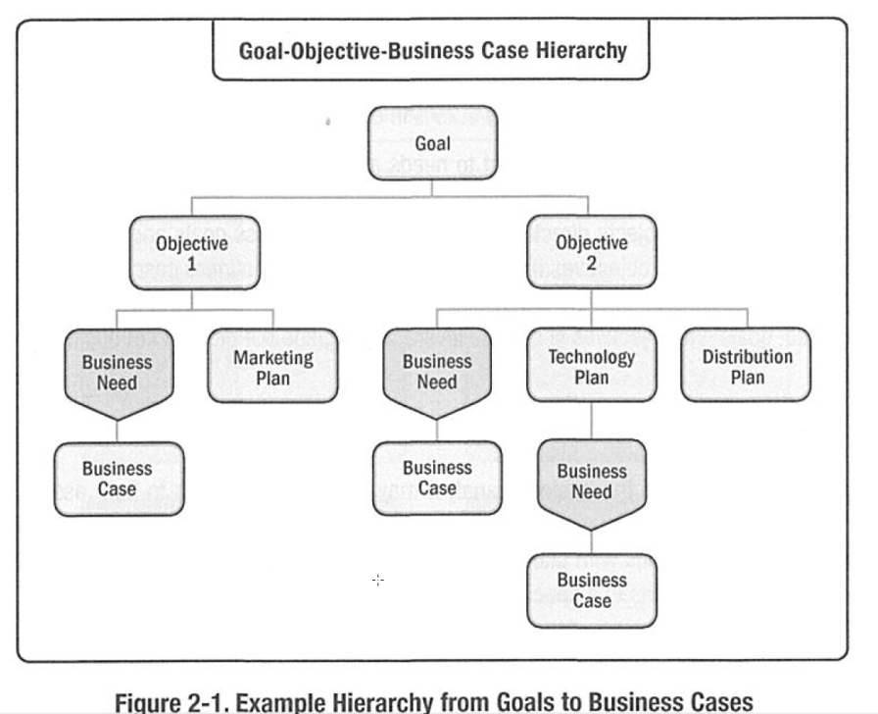
détermination des besoins
ÉTAPE 2 - Activité a. –COMPRENDRE LES BUTS ET OBJECTIFS
Évaluer la situation | Capacités requises | Capacités actuelles | Identifier les écarts | Recommandations (Business Case)
Quand toutes les parties prenantes s’entendent sur l’énoncé (problème / opportunité), l’analyste d’affaires doit enrichir sa compréhension des objectifs organisationnels, des causes fondamentales du problème et/ou il doit approfondir sa compréhension de l’opportunité identifiée.
SITUATION ACTUELLE
Buts et objectifs
organisationnels
Critères pertinents
Analyse FFOM
(SWOT)
Analyse des
Causes sources
Il doit comprendre les buts et objectifs actuels car ceux-ci constituent les exigences d’affaires de l’entreprise
Il doit établir les liens entre les buts et le dossier de décision « Business Case » sur lequel il travaille. Le tout doit être aligné et cohérent !
Réf.: plan stratégique de l’entreprise (marché, concurrents, produits, structures …) ;
En l’absence de plan, les entrevues sont utilisées.
Liens entre les Objectifs, besoins d’affaires et Business Case
Source: 2015 PMI-Business Analysis for Practionners :A practise Guide, p.17

Slide 39
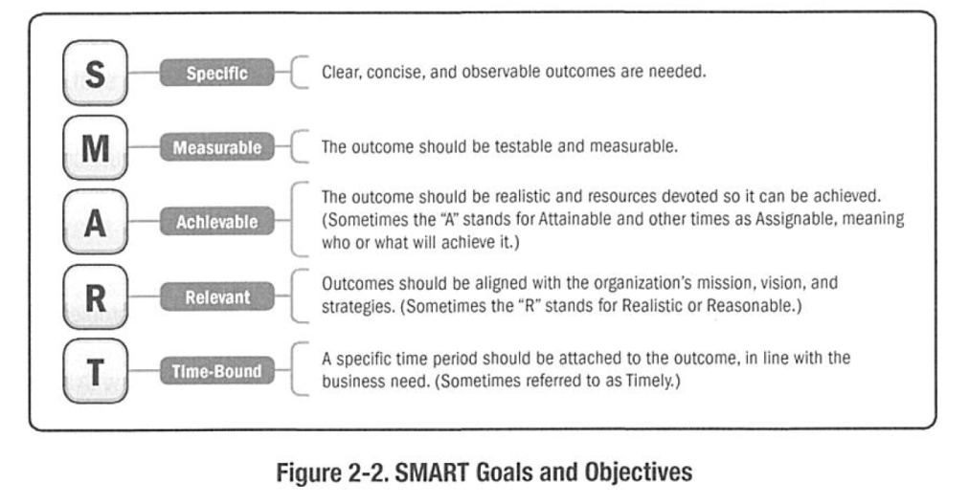
détermination des besoins
ÉTAPE 2 - Activité a. –COMPRENDRE LES BUTS ET OBJECTIFS
Évaluer la situation | Capacités requises | Capacités actuelles | Identifier les écarts | Recommandations (Business Case)
SITUATION ACTUELLE
Buts et objectifs
organisationnels
Critères pertinents
Analyse FFOM
(SWOT)
Analyse des
Causes sources
Si les objectifs ne sont pas définis ou s’ils sont nébuleux, l’analyste d’affaires devra alors les documenter en s’appuyant sur le référentiel SMART
Référentiel clé dans l’établissement d’objectifs
Source: 2015 PMI-Business Analysis for Practionners :A practise Guide, p.17
IMPORTANT:
L’établissement des objectifs est un élément clé de l’évaluation des besoins. Il assure un alignement et une cohérence entre les buts et objectifs organisationnels et les projets.

Slide 40
Étape 2 analyser les écarts « as-is » vs «to-be »
ACTIVITÉS
Comprendre les buts et objectifs ;
Miser sur des critères pertinents;
Analyser les FFOM « SWOT » ;
Analyser les causes fondamentales « Root Cause » ;
Déterminer les ressources / capacités additionnelles ;
Évaluer les ressources / capacités en place « AS-IS »
Identifier les écarts de ressources / capacités.

Slide 41
détermination des besoins
ÉTAPE 2 - Activité b. – MISER SUR DES CRITÈRES PERTINENTS
Évaluer la situation | Capacités requises | Capacités actuelles | Identifier les écarts | Recommandations (Business Case)
SITUATION ACTUELLE
Buts et objectifs organisationnels
Critères pertinents
Analyse FFOM
(SWOT)
Analyse des
Causes sources
L’établissement des objectifs implique de définir des critères quantitatifs pour orienter les décisions.
Il est important de spécifier si
l’objectif est de générer des revenus additionnels ou
réduire de façon significative les coûts d’opération.
.
Exemples:
Augmentation de revenu + :
Augmenter les revenus de 10% d’ici le 31 décembre 2017
Réduction de dépenses - :
Diminuer de 10% les coûts des centre d’appel.
Projets de génération de revenus: (nouveau produit, augmentation de la force de ventes, fusion et acquisition, etc)
Projets de réduction des dépenses: (optimisation de processus, rationalisation, etc)

Slide 42
détermination des besoins
ÉTAPE 2 - Activité b. – MISER SUR DES CRITÈRES PERTINENTS
Objectifs de projet | Alignement avec les objectifs organisationnels | Porté de la solution
Les objectifs organisationnels peuvent être décomposés en sous-objectifs mesurables. Les objectifs vise souvent à augmenter ou diminuer un élément( revenu,  part de marché,  nb clients,  coûts,  plaintes, etc.).
Organisationnel
Projet
Être reconnue comme le #1 offrant meilleur service à la clientèle dans le domaine bancaire en Amérique du nord.
Objectif
Organisationnel vs Projet
Réduire de 20% les plaintes des clients dans la prochaine année .

Slide 43
détermination des besoins
ÉTAPE 2 - Activité b. – MISER SUR DES CRITÈRES PERTINENTS
Objectifs de projet | Alignement avec les objectifs organisationnels | Porté de la solution
Les objectifs organisationnels peuvent être décomposés en sous-objectifs mesurables. Les objectifs vise souvent à augmenter ou diminuer un élément( revenu,  part de marché,  nb clients,  coûts,  plaintes, etc.).
Organisationnel
Projet
Être reconnue comme le #1 offrant meilleur service à la clientèle dans le domaine bancaire en Amérique du nord.
Objectif
Organisationnel vs Projet
Réduire de 20% les plaintes des clients dans la prochaine année .
Il est important que les objectifs soient alignés. Si le projet n’est pas en adéquation avec les objectifs organisationnels, il faut se poser la question:
Pourquoi faisons-nous ce projet?

Slide 44
détermination des besoins
ÉTAPE 2 - Activité b. – MISER SUR DES CRITÈRES PERTINENTS
Objectifs de projet | Alignement avec les objectifs organisationnels | Porté de la solution
L’analyste d’affaires devra conceptualiser la solution recommandée avec assez de détail pour permettre aux parties prenantes de comprendre les nouvelles capacités qu’une initiative produira. La portée de la solution changera peut-être au cours du projet.
Description des principales caractéristiques et fonctions prévues
Ce qui est inclus / exclu
Portée de la solution
Principales dépendances techniques et d’affaires qui restreindront le déploiement de la solution.
Interactions de la solution avec les personnes et les systèmes a l’extérieur de sa portée.

Slide 45
Étape 2 analyser les écarts « as-is » vs «to-be »
ACTIVITÉS
Comprendre les buts et objectifs ;
Miser sur des critères pertinents;
Analyser les FFOM « SWOT » ;
Analyser les causes fondamentales « Root Cause » ;
Déterminer les ressources / capacités additionnelles ;
Évaluer les ressources / capacités en place « AS-IS »
Identifier les écarts de ressources / capacités.

Slide 46
détermination des besoins
ÉTAPE 2 - Activité c. –ANALYSER LES FFOM « SWOT »
Évaluer la situation | Capacités requises | Capacités actuelles | Identifier les écarts | Recommandations (Business Case)
SITUATION ACTUELLE
Buts et objectifs organisationnels
Critères pertinents
Analyse FFOM
(SWOT)
Analyse des
Causes sources
L’analyse des Forces, Faiblesses, Opportunités et Menaces de l’organisation vise principalement à :
Mettre en évidence les forces et faiblesses (facteurs internes) et d’identifier les opportunités et menaces (facteurs externes) actuellement présentes dans l’organisation
L’analyse FFOM aide à analyser rapidement différents aspects de l’état actuel de l’organisation et de son environnement avant que diverses solutions possibles soient envisagées

Slide 47
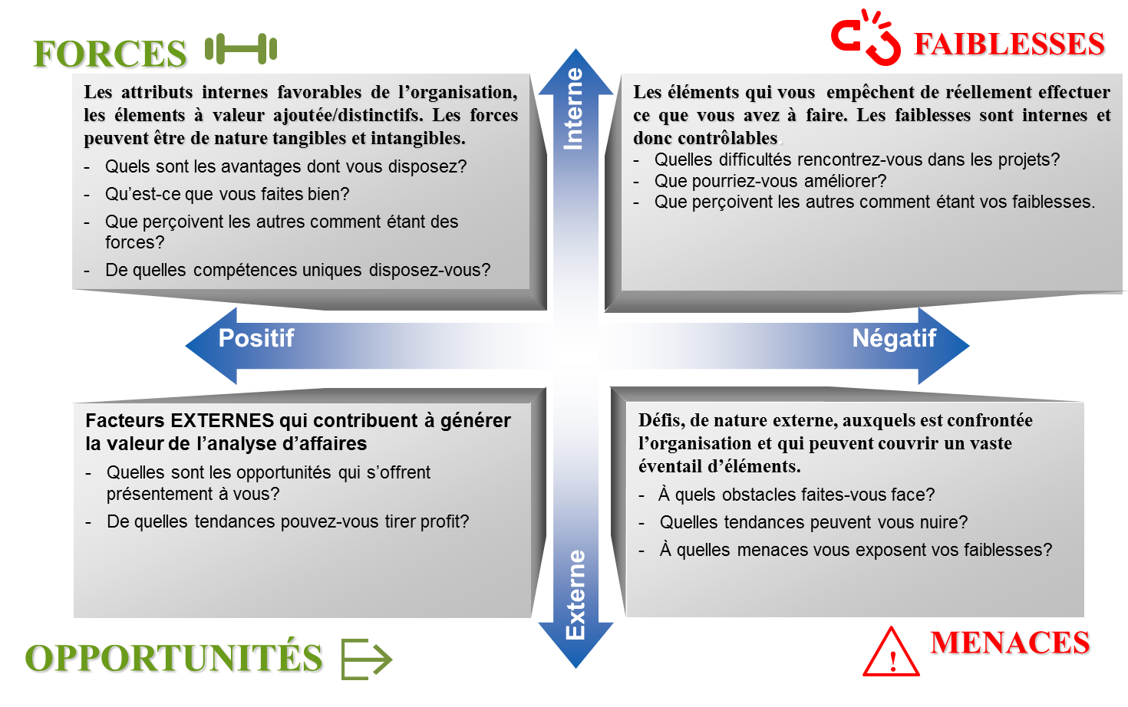
détermination des besoins
ÉTAPE 2 - Activité c. –ANALYSER LES FFOM « SWOT »
Évaluer la situation | Capacités requises | Capacités actuelles | Identifier les écarts | Recommandations (Business Case)
SITUATION ACTUELLE
Buts et objectifs organisationnels
Critères pertinents
Analyse FFOM
(SWOT)
Analyse des
Causes sources

Slide 48
Étape 2 analyser les écarts « as-is » vs «to-be »
ACTIVITÉS
Comprendre les buts et objectifs ;
Miser sur des critères pertinents;
Analyser les FFOM « SWOT » ;
Analyser les causes fondamentales « Root Cause » ;
Déterminer les ressources / capacités additionnelles ;
Évaluer les ressources / capacités en place « AS-IS »
Identifier les écarts de ressources / capacités.

Slide 49
détermination des besoins
ÉTAPE 2 - Activité d. –ANALYSER Les causes fondamentales
Évaluer la situation | Capacités requises | Capacités actuelles | Identifier les écarts | Recommandations (Business Case)
Quand toutes les parties prenantes s’entendent sur l’énoncé (problème / opportunité), l’analyste d’affaires doit enrichir sa compréhension des objectifs organisationnels, des causes fondamentales du problème et/ou il doit approfondir sa compréhension de l’opportunité identifiée.
SITUATION ACTUELLE
Buts et objectifs organisationnels
Critères pertinents
Analyse FFOM
(SWOT)
Analyse des
Causes sources
4 outils / techniques pour enrichir la compréhension
Les 5 pourquoi « 5 WHY s»
Diagramme de cause à effet (Ishikawa)
Diagramme d’affinités
Modèles de processus

Slide 50
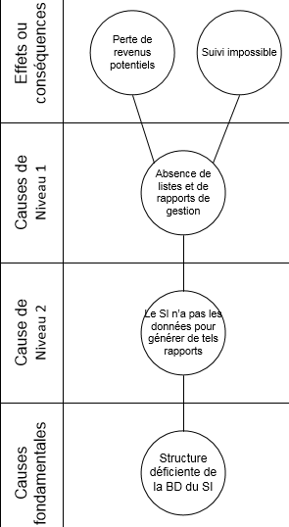
détermination des besoins Les incontournables
Outils et Techniques
Ses conséquences
Les 5 pourquoi ?
Niveau de profondeur fréquemment requis
pour identifier la
cause fondamentale du problème
DESCRIPTION DE LA TECHNIQUE
Le problème
Les 5 pourquoi ? Visent à explorer la cause et les conséquences d’un problème.
Elle consiste à poser des questions à répétition pour tenter de trouver la cause fondamentale du problème.
C’est l’un des outils d’animation les plus simples lorsque les problèmes comportent des rapports humains
Pourquoi?
Pourquoi?
Pourquoi?
Pourquoi?
Pourquoi?
Ses causes

Slide 51
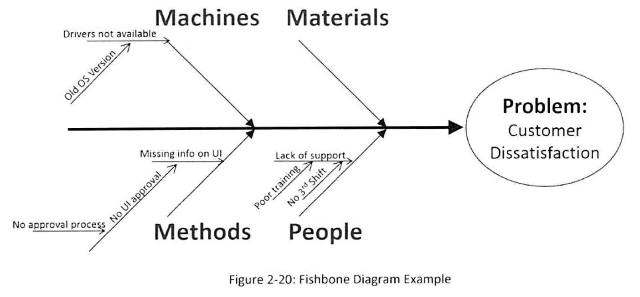
détermination des besoins Les incontournables
Outils et Techniques
Le diagramme de
causes à effets
(Diagramme d’Ishikawa)
DESCRIPTION DE LA TECHNIQUE
Sert à déterminer et à structurer les causes possibles d’un problème.
Permet à l’analyste de se concentrer sur la cause du problème plutôt que la solution
Aide à structurer les idées pour en approfondir l’analyse.
Sert à illustrer les relations possibles de causes et d’effets
Source: 2015-2017, PMI-PBA Certification Study Guide, p.65

Slide 52
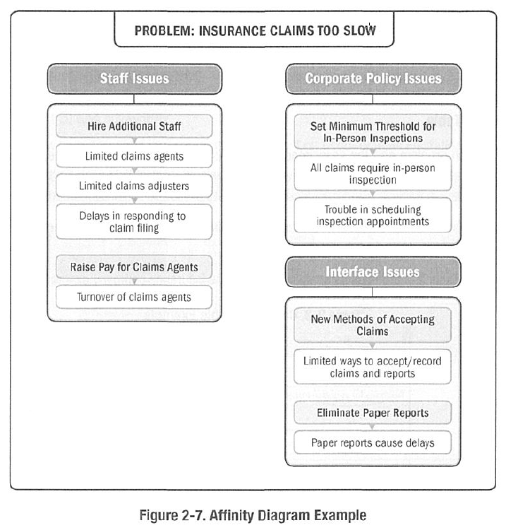
détermination des besoins Les incontournables
Outils et Techniques
Le diagramme d’affinités
DESCRIPTION DE LA TECHNIQUE
Permet de catégoriser et présenter les interrelations entres les causes et les capacités.
Suite à une séance de remue-méninge, elle peut-être utile pour regrouper et classifier les idées de même nature.
Source: 2015 PMI-Business Analysis for Practionners :A practise Guide, p.26

Slide 53
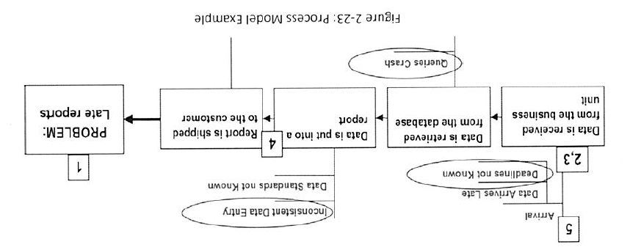
détermination des besoins Les incontournables
Outils et Techniques
La modélisation des
processus
« AS-IS »
DESCRIPTION DE LA TECHNIQUE
Technique utile pour faire ressortir les causes d’un problème.
La modélisation à haut niveau d’un processus permet d’identifier les causes à endroits précis dans le processus
Source: 2015-2017, PMI-PBA Certification Study Guide, p.67

Slide 54
Étape 2 analyser les écarts « as-is » vs «to-be »
ACTIVITÉS
Comprendre les buts et objectifs ;
Miser sur des critères pertinents;
Analyser les FFOM « SWOT » ;
Analyser les causes fondamentales « Root Cause » ;
Déterminer les ressources / capacités additionnelles ;
Évaluer les ressources / capacités en place « AS-IS »
Identifier les écarts de ressources / capacités.

Slide 55
détermination des besoins
ÉTAPE 2 - Activité e. –DÉTERMINER LES CAPACITÉS ADDITIONELLES
Évaluer la situation | Capacités requises | Capacités actuelles | Identifier les écarts | Recommandations (Business Case)
Une fois les causes fondamentales ou contributeurs identifiés, il est possible de spécifier la façon de corriger le problème ou comment tirer avantage d’une opportunité. L’analyste d’affaires recommandera l’ajout de capacités en fonction des éléments soulevés dans l’analyse des causes fondamentales.
Les capacités sont diverses :
Nouveau logiciel
Machinerie
Employés compétents
Ajout d’une usine
Nouveau processus
Nouvelle structure
Etc.
Pour assurer une utilisation optimale de ces méthodes, il est PRIMORDIAL d’avoir bien identifié les causes fondamentales du problème!
3 outils / techniques pour faciliter l’identification
Diagramme d’affinité
« Benchmarking »
« Capability Table »
voir écarts

Slide 56
détermination des besoins Les incontournables
Outils et Techniques
Le diagramme d’affinités
DESCRIPTION DE LA TECHNIQUE
Permet de catégoriser et présenter les interrelations entres les causes et les capacités.
Suite à une séance de remue-méninge, elle peut-être utile pour regrouper et classifier les idées de même nature.
Source: 2015 PMI-Business Analysis for Practionners :A practise Guide, p.26

Slide 57
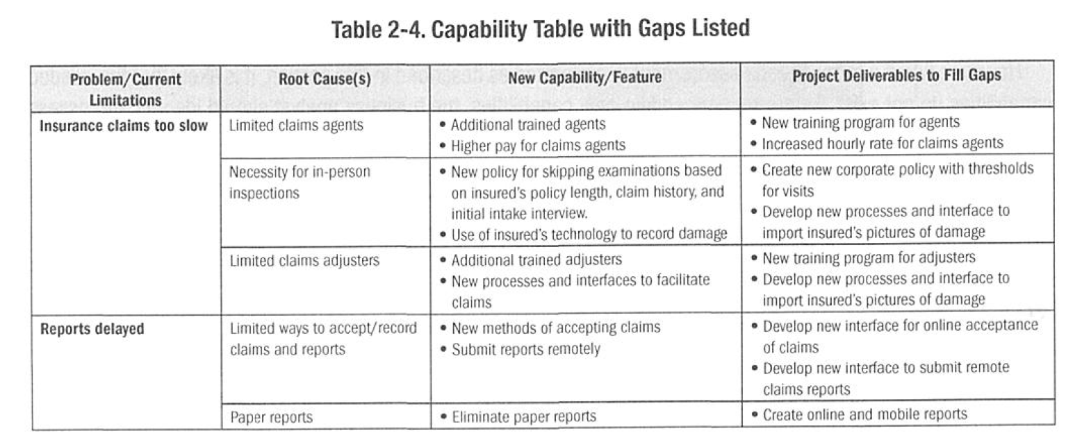
détermination des besoins Les incontournables
Outils et Techniques
« CAPABILITY TABLE »
Utilisée pour compléter l’activité E de l’étape 2 ….. Déterminer les capacités additionnelles
Aussi utilisée pour compléter l’activité G de l’étape 2….Identifier les écarts de capacité
Source?
Source: 2015 PMI-Business Analysis for Practionners :A practise Guide, p.25

Slide 58
détermination des besoins Les incontournables
Outils et Techniques
DESCRIPTION DE LA TECHNIQUE
Le « Benchmarking » est utile pour comparer les forces et les faiblesses d’une organisation par rapport à celles des ses pairs / concurrents.
Il permet de comparer les pratiques de l’organisation contre les pratiques d’excellence
Elles sont généralement axées sur les stratégies, le fonctionnement organisationnel et les processus d’affaires.
ÉLÉMENT
ASPECTS DE L’UTILISATION
Pour mener une analyse comparative, l’analyste d’affaires doit :
cibler le sujet à étudier
déterminer les organisations qui sont des chefs de file dans le secteur
examiner les organisations choisies pour comprendre leurs pratiques d’excellence
organiser des visites dans les meilleures organisations
élaborer une proposition de projet pour la mise en œuvre des pratiques d’excellence
Avantages
- Renseigne les organisations sur les méthodes, les idées et les outils nouveaux ou différents grâce auxquels elles pourraient améliorer leur rendement.
Inconvénients
Coûteuse en temps.
Nécessite des compétences spécialisées pour mener l’analyse et acquérir ou interpréter l’information.
Comme il s’agit des solutions « ME – TO», (elles ont déjà fait leurs preuves ailleurs), peu probable qu’en adoptant la pratique d’excellence, l’entreprise développerait un avantage concurrentiel durable.
ÉLÉMENT

Slide 59
Étape 2 analyser les écarts « as-is » vs «to-be »
ACTIVITÉS
Comprendre les buts et objectifs ;
Miser sur des critères pertinents;
Analyser les FFOM « SWOT » ;
Analyser les causes fondamentales « Root Cause » ;
Déterminer les ressources / capacités additionnelles ;
Évaluer les ressources / capacités en place « AS-IS »
Identifier les écarts de ressources / capacités.

Slide 60
détermination des besoins
ÉTAPE 2 - Activité f. –ÉVALUER LES CAPACITÉE EN PLACE « AS-IS »
Évaluer la situation actuelle | Capacités requises | Capacités actuelles | Identifier les écarts | Recommandations (Business Case)
Évaluer les capacités actuelles: Déterminer les capacités actuelles de l’organisation. Si l’organisation possède déjà les capacité pour résoudre le problème, aucun ajout ne sera nécessaire.
Les processus
Pouvons-nous les raffiner/ les améliorer. En l’absence de processus existants pour corriger le problème peut nécessiter le déploiement d’un nouveau processus.
Source?
L’architecture d’entreprise
Est-elle suffisante?
Voir Zachman Enterprise Architecture Framework
« Capability frameworks »
Similaire à l`architecture d’entreprise.
Des centaines de modèles différents existent
(ex.: structures hiérarchique, gouvernance …)
Voir le Web

Slide 61
détermination des besoins Les incontournables
Outils et Techniques
La modélisation des
processus
« AS-IS »
Source: 2015-2017, PMI-PBA Certification Study Guide, p.67

Slide 62
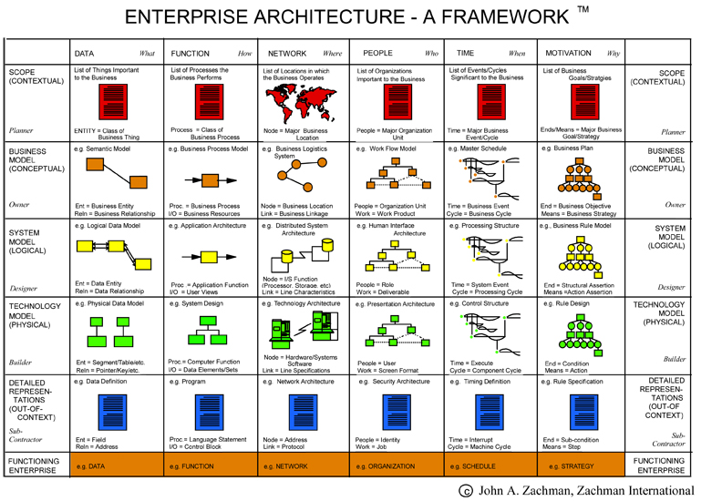
détermination des besoins Les incontournables
Outils et Techniques

Slide 63
Étape 2 analyser les écarts « as-is » vs «to-be »
ACTIVITÉS
Comprendre les buts et objectifs ;
Miser sur des critères pertinents;
Analyser les FFOM « SWOT » ;
Analyser les causes fondamentales « Root Cause » ;
Déterminer les ressources / capacités additionnelles ;
Évaluer les ressources / capacités en place « AS-IS »
Identifier les écarts de ressources / capacités.

Slide 64
détermination des besoins
ÉTAPE 2 - Activité g. –identifier les écarts de capacité
Évaluer la situation actuelle | Capacités requises | Capacités actuelles | Identifier les écarts | Recommandations (Business Case)
Identification des écarts de capacité: Une fois l’identification des capacités requises et les capacités actuelles de l’entreprise, il est possible de faire ressortir les écarts et les différences qui devront être pris en charge par le projet.
Source?
Source: 2015 PMI-Business Analysis for Practionners :A practise Guide, p.25

Slide 65
DÉTERMINATION des besoins Fiche descriptive sommaire du domaine et démarche
Analyser le problème et/ou l’opportunité d’affaires et l’environnement (interne et externe) de l’organisation pour cristalliser les besoins et circonscrire l’envergure « scope » de la solution (i.e.: du produit).
Comprendre le problème ou l’opportunité ;
Cristalliser les besoins d’affaires ;
Évaluer les écarts « gap » ;
Évaluer les différentes solutions « HIGH LEVEL » possibles ;
Recommander la solution la plus pertinente.
Description (quoi)
Objectifs
(pourquoi)
ÉTAPES ET INTRANT(S)
DEFINITION
EXTRANT(S)
1 - Cristalliser les besoins et les motivations d’affaires et s’entendre
Problème d’affaires ou opportunité exprimée
Recueille l’information, cristalliser le problème / l’opportunité (quoi) et comprend les motivations.(pourquoi).
Énoncé  (écrit ) du problème / de l’opportunité, entériné et approuvé par les parties prenantes. On s’entend!
2 – Analyser les écarts « AS-IS » vs « TO-BE »
Énoncé  (écrit ) du problème / de l’opportunité,
Analyser et comprendre les composant IMPORTANTS du problème (objectifs, causes fondamentales qui empêchent l’atteinte) et de l’opportunité (contributeurs).
Écarts entre situation « AS-IS » et « TO-BE » cristallisés
3 – Évaluer la faisabilité et recommander l’option la plus viable
Écarts entre situation « AS-IS » et « TO-BE » cristallisés
Développer l’approche pour fermer l’écart « AS-IS / TO-BE » (ajouter ressources), proposer des solutions, évaluer leur faisabilité et recommander l’option la + viable.
Étude de faisabilité (matériel afférent) et recommandation de l’option la plus viable
4– Assembler le dossier de décision « Business Case »
Étude de faisabilité (matériel afférent) et recommandation de l’option la plus viable
Rédiger le document qui contient minimalement : le problème / l’opportunité, l’analyse, la recommandation, l’évaluation financière et les indicateurs de performance.
Dossier de décision « «Business Case »

Slide 66
Étape 3 évaluer la faisabilité et recommander l’option la plus viable
ACTIVITÉS
Développer différentes options ;
Identifier les contraintes, les hypothèses et les risques de chaque option ;
Évaluer la faisabilité de chaque option ;
Recommander la meilleure option.

Slide 67
Étape 3 évaluer la faisabilité et recommander l’option la plus viable
ACTIVITÉS
Développer différentes options ;
Identifier les contraintes, les hypothèses et les risques de chaque option ;
Évaluer la faisabilité de chaque option ;
Recommander la meilleure option.

Slide 68



détermination des besoins
ÉTAPE 3 - Activité A. –DÉVELOPPER DIFFÉRENTES SOLUTIONS
Développer différentes options | Identifier contraintes, hypothèses, risques | Évaluer la faisabilité | Recommander la meilleure option
Une fois que les écarts de capacités entre la situation « AS-IS » et « TO-BE » ont été cristallisées, l’analyste d’affaires recommande la meilleure option, à savoir, elle règle le problème ou permet de capturer l’opportunité et elle crée de la valeur.
B
Contraintes
Hypothèses
Risques
A
DÉVELOPPER
DIFFÉRENTES
OPTIONS
C
Faisabilité
Impacts organisationnels
D
Meilleure
option

Slide 69
détermination des besoins
ÉTAPE 3 - Activité A. –DÉVELOPPER DIFFÉRENTES SOLUTIONS
Développer différentes options | Identifier contraintes, hypothèses, risques | Évaluer la faisabilité | Recommander la meilleure option
Développer différentes options de la solutions
L’analyste d’affaires
Évalue et analyse toutes les informations recueillies
Génère différentes options susceptibles de résoudre le problème / capturer l’opportunité
Évalue chaque option et compte tenu des faits, recommande la meilleure option
Le promoteur « sponsor » (voir matrice RACI)
Décide de la meilleure option.
B
Contraintes
Hypothèses
Risques
A
DÉVELOPPER
DIFFÉRENTES
OPTIONS
C
Faisabilité
Impacts organisationnels
Exemple d’options
Option A – Louer un service d’informatique en nuage
Option B – Acheter le matériel/logiciel et exploiter
Option C – Développer l’interface, acheter le matériel/logiciel et exploiter
Option C – Acheter le matériel/logiciel mais impartition
l’exploitation
Etc .
D
Meilleure
option

Slide 70
Étape 3 évaluer la faisabilité et recommander l’option la plus viable
ACTIVITÉS
Développer différentes options ;
Identifier les contraintes, les hypothèses et les risques de chaque option ;
Évaluer la faisabilité de chaque option ;
Recommander la meilleure option.

Slide 71
détermination des besoins
ÉTAPE 3 - Activité B. –identifier contraintes, hypothèses, risques
Développer différentes options | Identifier contraintes, hypothèses, risques | Évaluer la faisabilité | Recommander la meilleure option
Identifier les contraintes, les hypothèses, les risques (1 de 2)
L’analyste d’affaires identifie les contraintes
Restrictions / limitations des solutions possibles.
Les contraintes présentent des aspects de la situation courante « AS-IS » ou de l’état futur souhaite « TO-BE » qui ne peuvent pas être changées.
B
Contraintes
Hypothèses
Risques
A
DÉVELOPPER
DIFFÉRENTES
OPTIONS
C
Faisabilité
Impacts organisationnels
Exemple de contraintes
Une règlementation
Des technologies existantes qu’il est impossible d’intégrer
Un échéancier serré, laissant pour compte une
solution sur mesure hautement personnalisée
D
Meilleure
option

Slide 72
détermination des besoins
ÉTAPE 3 - Activité B. –identifier contraintes, hypothèses, risques
Développer différentes options | Identifier contraintes, hypothèses, risques | Évaluer la faisabilité | Recommander la meilleure option
Identifier les contraintes, les hypothèses, les risques (2 de 2)
L’analyste d’affaires identifie les hypothèses
Facteurs qu’on soupçonne vrais mais sans être confirmés. Doivent être documentées pour informer le décideur « Sponsor » (voir matrice RACI)
L’analyste d’affaires identifie les risques
Évènements incertains qui peuvent influencer la capacité d’atteindre un objectif.
B
Contraintes
Hypothèses
Risques
A
DÉVELOPPER
DIFFÉRENTES
OPTIONS
C
Faisabilité
Impacts organisationnels
Exemple d’hypothèses et de risques
Hypothèse: projection des ventes / profits / parts de marché
Risque: forte probabilité d’intensification de la concurrence
Hypothèse: sécurité informatique exclue
Risque : confidentialité de l’information, vulnérables
aux poursuites
Etc.
D
Meilleure
option

Slide 73
détermination des besoins
ÉTAPE 3 - Activité B. –identifier contraintes, hypothèses, risques
Développer différentes options | Identifier contraintes, hypothèses, risques | Évaluer la faisabilité | Recommander la meilleure option
Identifier les contraintes, les hypothèses, les risques (2 de 2)
L’analyste d’affaires identifie les hypothèses
Facteurs qu’on soupçonne vrais mais sans être confirmés. Doivent être documentées pour informer le décideur « Sponsor » (voir matrice RACI)
L’analyste d’affaires identifie les risques
Évènements incertains qui peuvent influencer la capacité d’atteindre un objectif.
B
Contraintes
Hypothèses
Risques
A
DÉVELOPPER
DIFFÉRENTES
OPTIONS
C
Faisabilité
Impacts organisationnels
Exemple d’hypothèses et de risques
Hypothèse: projection des ventes / profits / parts de marché
Risque: forte probabilité d’intensification de la concurrence
Hypothèse: sécurité informatique exclue
Risque : confidentialité de l’information, vulnérables
aux poursuites
Etc.
D
Meilleure
option

Slide 74
Étape 3 évaluer la faisabilité et recommander l’option la plus viable
ACTIVITÉS
Développer différentes options ;
Identifier les contraintes, les hypothèses et les risques de chaque option ;
Évaluer la faisabilité de chaque option ;
Recommander la meilleure option.

Slide 75
détermination des besoins
ÉTAPE 3 - Activité c. –évaluer la faisabilité
Développer différentes options | Identifier contraintes, hypothèses, risques | Évaluer la faisabilité | Recommander la meilleure option
Évaluer la faisabilité et les impacts de chacune des options
Avant de déterminer la meilleure option, il est important de les comparer entre elles selon une série de critères communs.
Ces critères communs sont regroupés en 4 catégories soient :
La faisabilité : (1) opérationnelle / (2) technologiques et systèmes / (3) financière / (4) temps
B
Contraintes
Hypothèses
Risques
A
DÉVELOPPER
DIFFÉRENTES
OPTIONS
C
Faisabilité
Impacts organisationnels
En général, un dossier de décision « Business Case »
sera produit en vertu de la meilleure option
D
Meilleure
option

Slide 76
détermination des besoins
ÉTAPE 3 - Activité c. –évaluer la faisabilité
Développer différentes options | Identifier contraintes, hypothèses, risques | Évaluer la faisabilité | Recommander la meilleure option
Facteurs à considérer lors de l’analyse de la faisabilité
Opérationnelle: Adéquation entre la solution et les besoins d’affaires. Réceptivité de l’organisation face au changement
Technologie/Système: Les technologies actuelles et les compétences techniques existentielles, sinon, est-ce faisable de les acquérir? Avons-nous l’expertise pour installer et exploiter la solution proposée?
Financière: Évaluation des coûts d’entrée et des coûts totaux de possession. Comment financerons-nous l’investissement? L’investissement est-il rentables (TRI / délais de récupération / VAN / retour sur investissement ).
Temps: La solution peut-elle être livrée selon l’échéancier requis par le client? L’échéancier est raisonnable?

Slide 77
détermination des besoins
ÉTAPE 3 - Activité c. –évaluer la faisabilité
Développer différentes options | Identifier contraintes, hypothèses, risques | Évaluer la faisabilité | Recommander la meilleure option
Faisabilité financière: Attention aux CTP (Coûts Totaux de Possession)
En début de projet :
Coût d'achat initial
+
Coût d'installation et d'implantation
+
Pour l'ensemble de la vie utile :
Coût des licences annuelles/contrats de service
+
Coût d'exploitation/évolution/soutien/formation/sécurité
Notes:
Mettre un peu l’accent sur la nature de la licences et du contrat de service

Slide 78
Étape 3 évaluer la faisabilité et recommander l’option la plus viable
ACTIVITÉS
Développer différentes options ;
Identifier les contraintes, les hypothèses et les risques de chaque option ;
Évaluer la faisabilité de chaque option ;
Recommander la meilleure option.

Slide 79
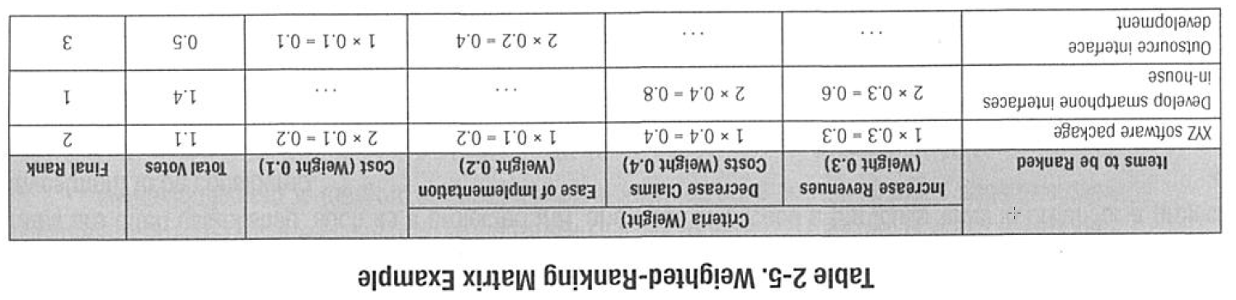
détermination des besoins
ÉTAPE 3 - Activité c. –évaluer la faisabilité
Développer différentes options | Identifier contraintes, hypothèses, risques | Évaluer la faisabilité | Recommander la meilleure option
Recommander la meilleure option
Aux termes de la faisabilité, si une seule options est considérée comme faisable et donc, viable, la recommandation de la meilleure solution est relativement simple.
Si plusieurs options se qualifient, l’analyste d’affaire développe une matrice de classement (divers critères de pondération) et fait voter les parties-prenantes.
B
Contraintes
Hypothèses
Risques
A
DÉVELOPPER
DIFFÉRENTES
OPTIONS
C
Faisabilité
Impacts organisationnels
D
Meilleure
option

Slide 80
DÉTERMINATION des besoins Fiche descriptive sommaire du domaine et démarche
Analyser le problème et/ou l’opportunité d’affaires et l’environnement (interne et externe) de l’organisation pour cristalliser les besoins et circonscrire l’envergure « scope » de la solution (i.e.: du produit).
Comprendre le problème ou l’opportunité ;
Cristalliser les besoins d’affaires ;
Évaluer les écarts « gap » ;
Évaluer les différentes solutions « HIGH LEVEL » possibles ;
Recommander la solution la plus pertinente.
Description (quoi)
Objectifs
(pourquoi)
ÉTAPES ET INTRANT(S)
DEFINITION
EXTRANT(S)
1 - Cristalliser les besoin d’affaires, les motivations et s’entendre
Problème d’affaires ou opportunité exprimée
Recueille l’information, cristalliser le problème / l’opportunité (quoi) et comprend les motivations.(pourquoi).
Énoncé  (écrit ) du problème / de l’opportunité, entériné et approuvé par les parties prenantes. On s’entend!
2 – Analyser les écarts « AS-IS » vs « TO-BE »
Énoncé  (écrit ) du problème / de l’opportunité,
Analyser et comprendre les composant IMPORTANTS du problème (objectifs, causes fondamentales qui empêchent l’atteinte) et de l’opportunité (contributeurs).
Écarts entre situation « AS-IS » et « TO-BE » cristallisés
3 – Évaluer la faisabilité et recommander l’option la plus viable
Écarts entre situation « AS-IS » et « TO-BE » cristallisés
Développer l’approche pour fermer l’écart « AS-IS / TO-BE » (ajouter ressources), proposer des solutions, évaluer leur faisabilité et recommander l’option la + viable.
Étude de faisabilité (matériel afférent) et recommandation de l’option la plus viable
4– Assembler le dossier de décision « Business Case »
Étude de faisabilité (matériel afférent) et recommandation de l’option la plus viable
Rédiger le document qui contient minimalement : le problème / l’opportunité, l’analyse, la recommandation, l’évaluation financière et les indicateurs de performance.
Dossier de décision « «Business Case »

Slide 81
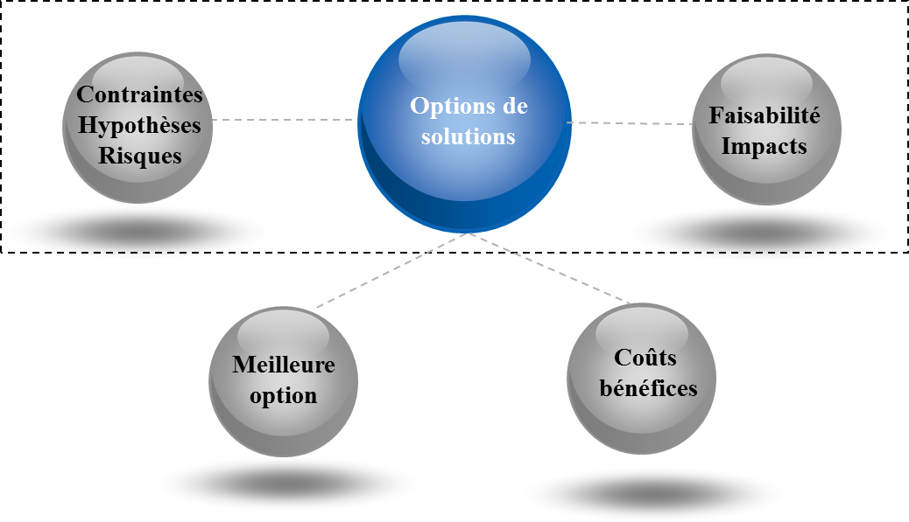
détermination des besoins
ÉTAPE 4 - Activité a. –assembler le dossier de décision « BC »
Développer différentes options | Identifier contraintes, hypothèses, risques | Évaluer la faisabilité | Recommander la meilleure option
Assembler le dossier de décision « Business Case
ACTIVITÉS
« BUSINESS CASE »
Évaluer la situation actuelle
PROBLÈME/OPPORTUNITÉ
ANALYSE DE LA SITUATION
RECOMMANDATION
ÉVALUATION
Évaluer les capacités requises
Écarts
Évaluer les capacités actuelles

Slide 82
Plan de la séance 1
Comprendre le positionnement du domaine de compétence de la détermination des besoins d’entreprise
Quoi, pourquoi et quand?
Output ➔ dossier de décision (Business Case)
Comprendre ce domaine de l’analyse d’affaires
Comprendre la démarche de détermination des besoins
Utiliser cette démarche pour résoudre le cas de transformation numérique des hôtels Accord

